Slide 1
КГУ «ООШ с.Юбилейное»
Информация по подготовке PISA
PISA - международный тест для школьников 15 лет. Он оценивает навыки, необходимые в современном мире.

Slide 2
Значение PISA
Глобальная картина
Помогает понять, как учатся школьники по всему миру.
Улучшение образования
Результаты позволяют совершенствовать школьное обучение в разных странах.
Практическая польза
Делает образование более интересным и полезным для жизни.

Slide 3
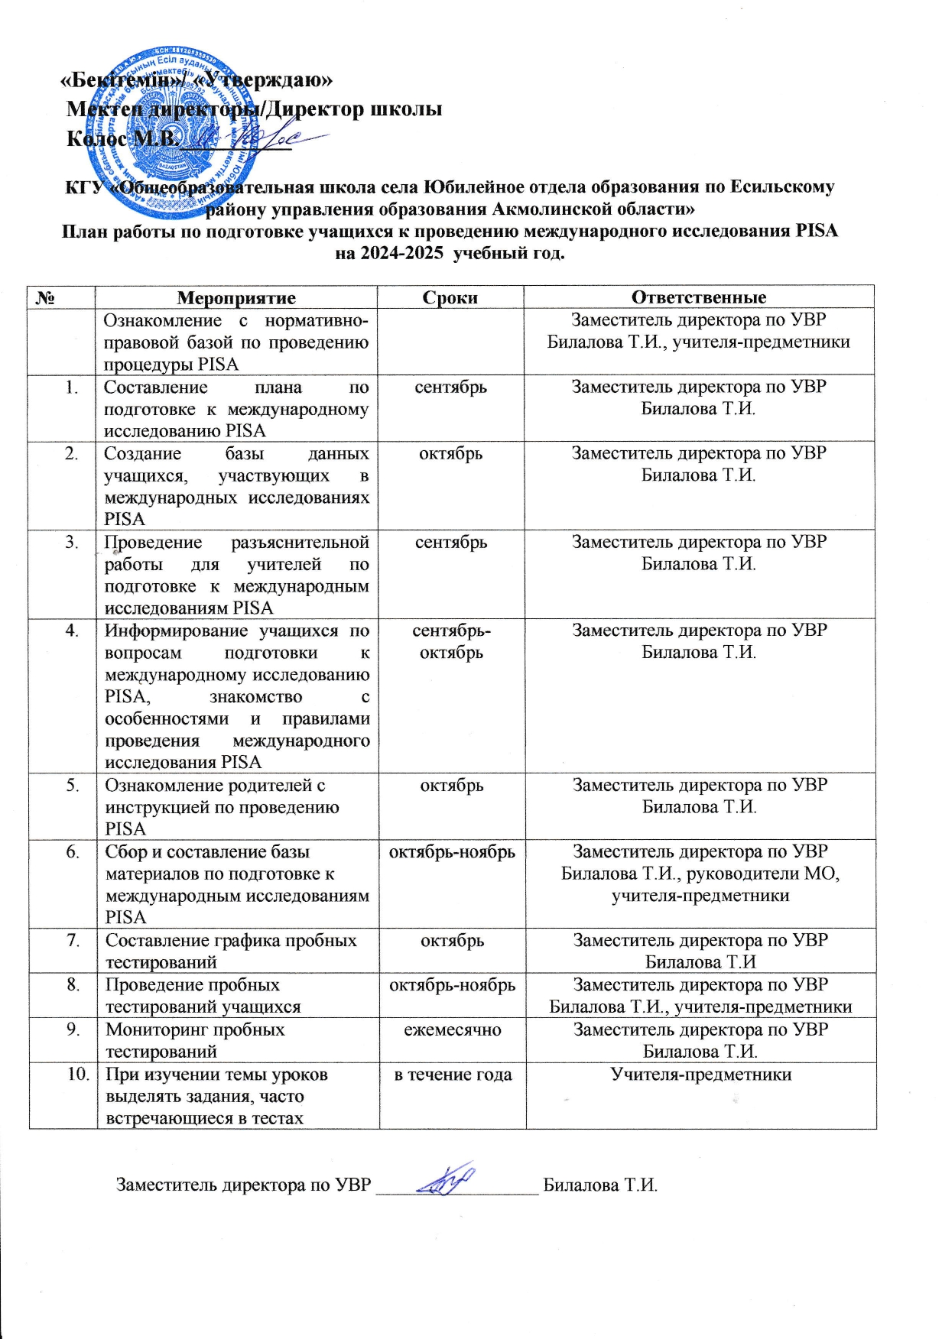
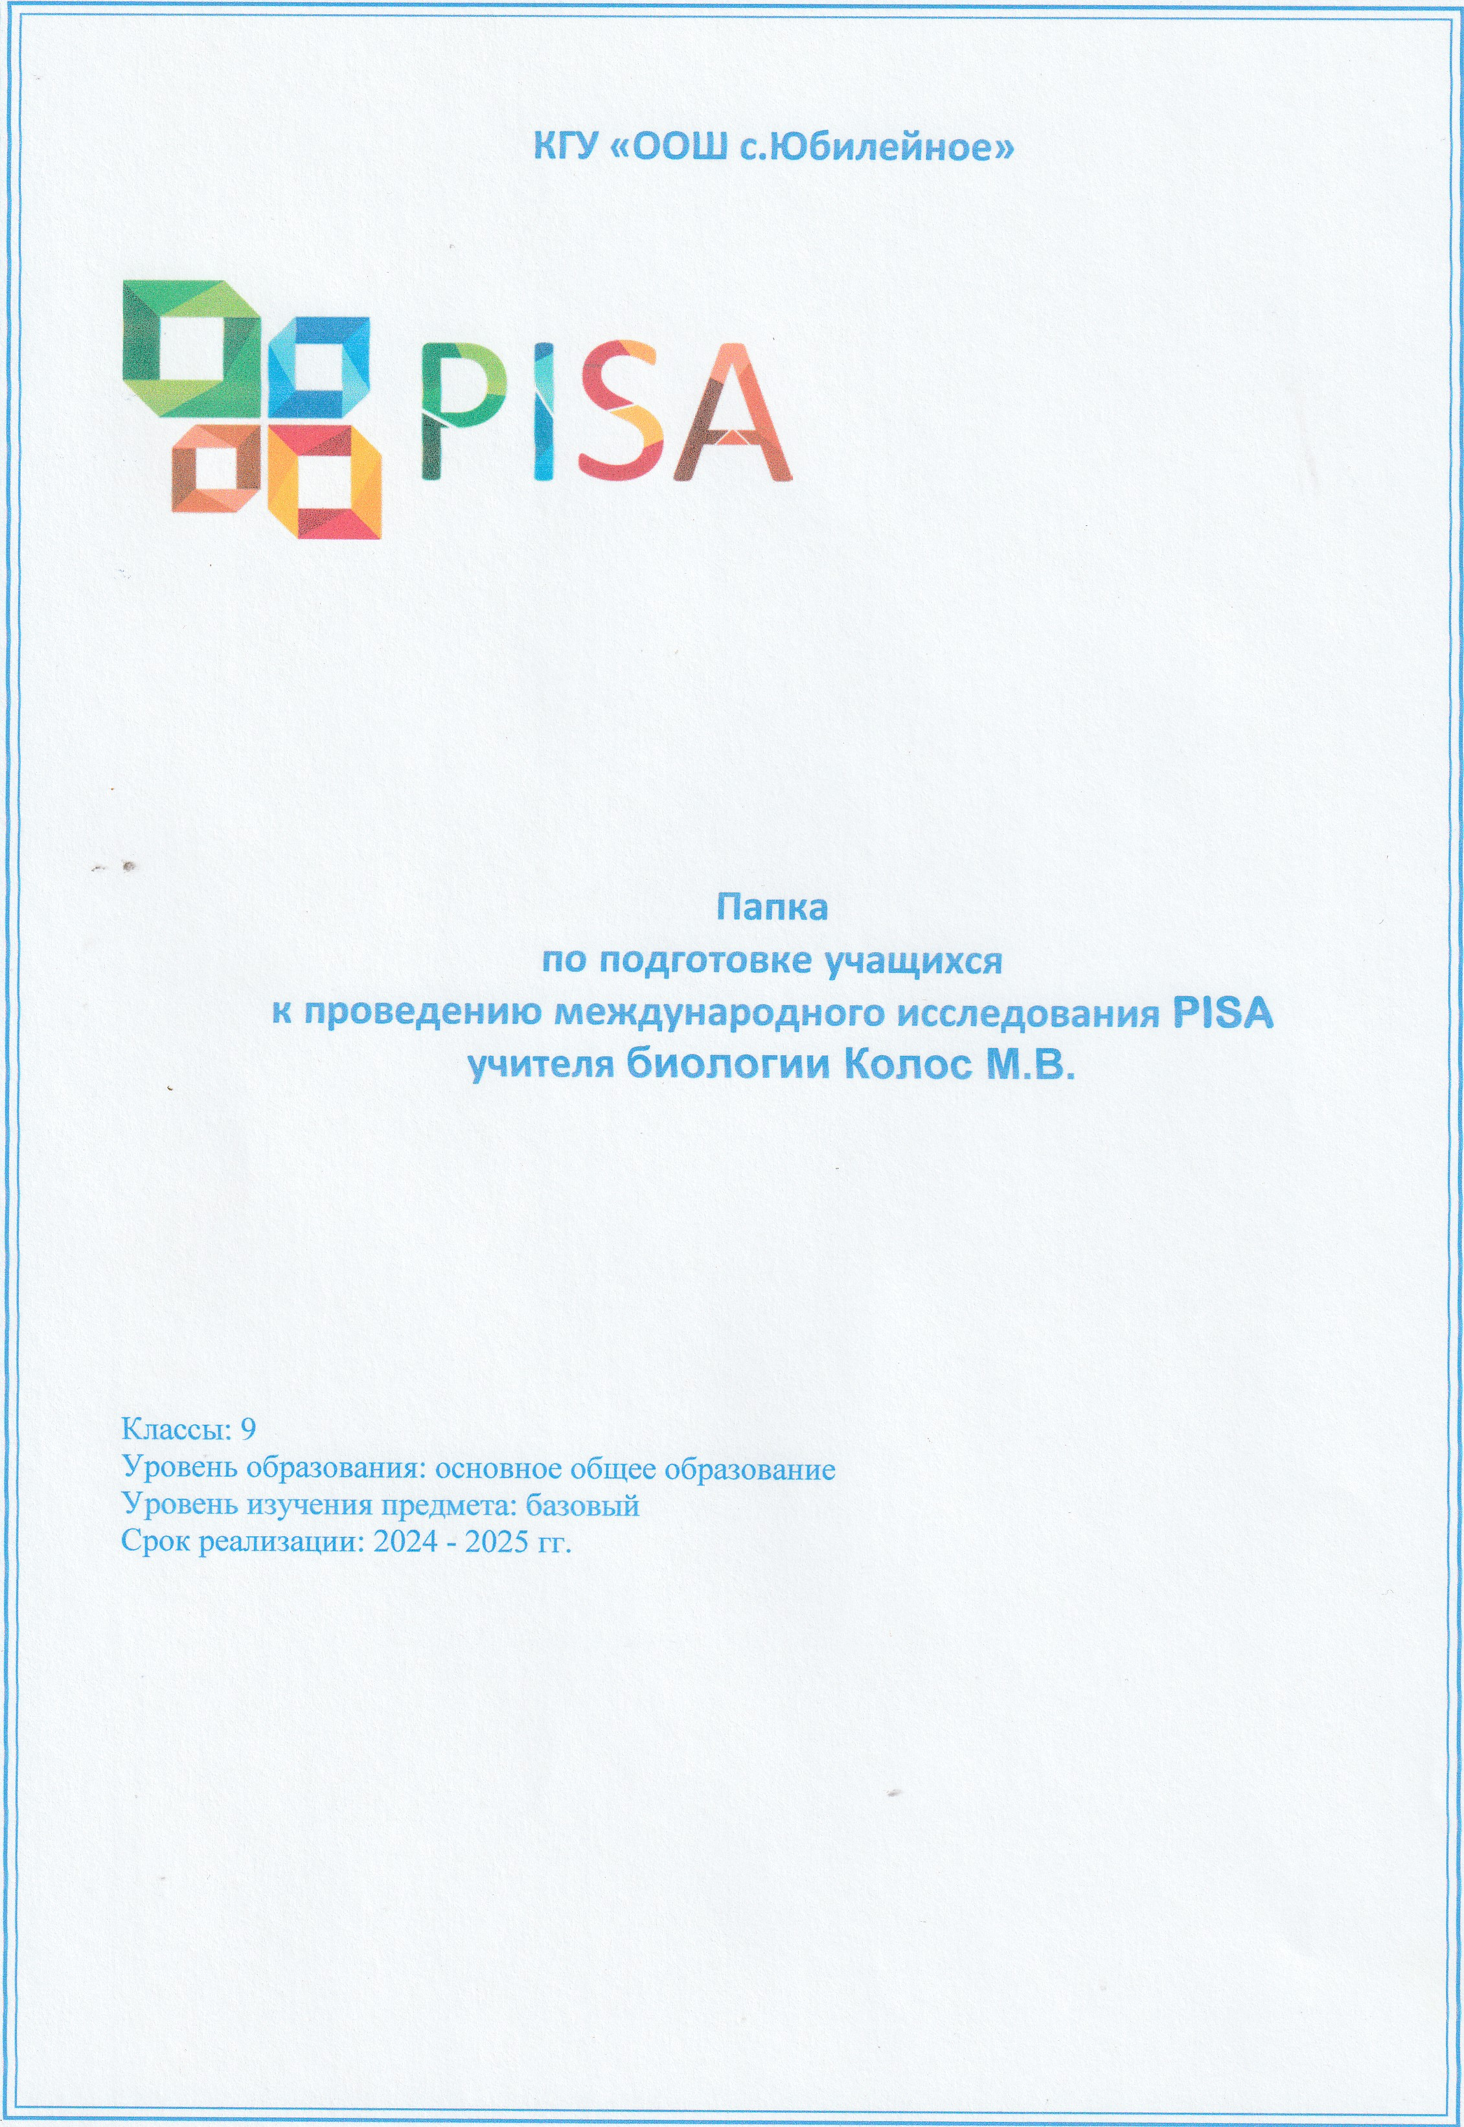
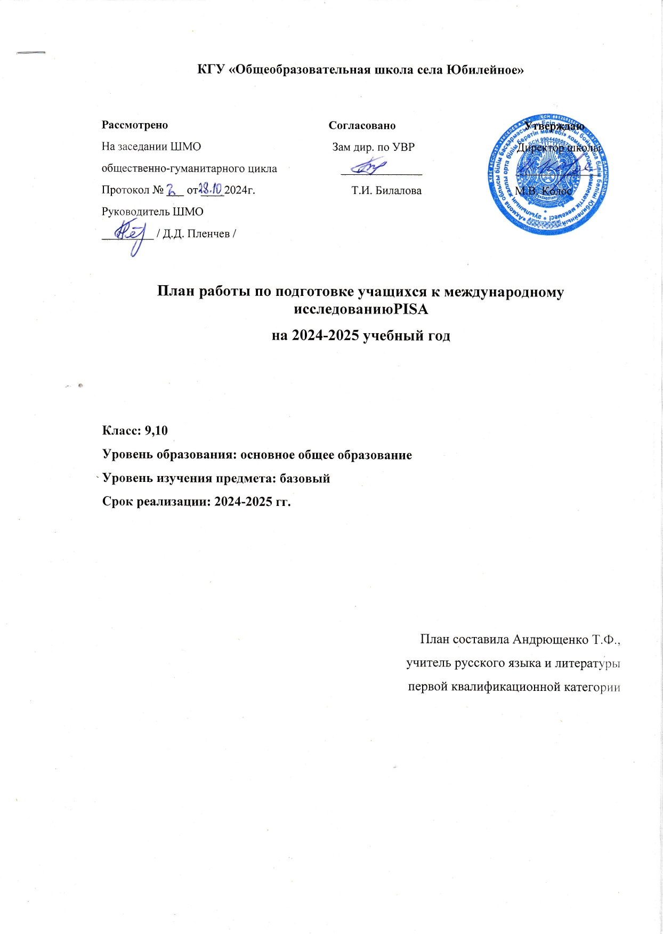
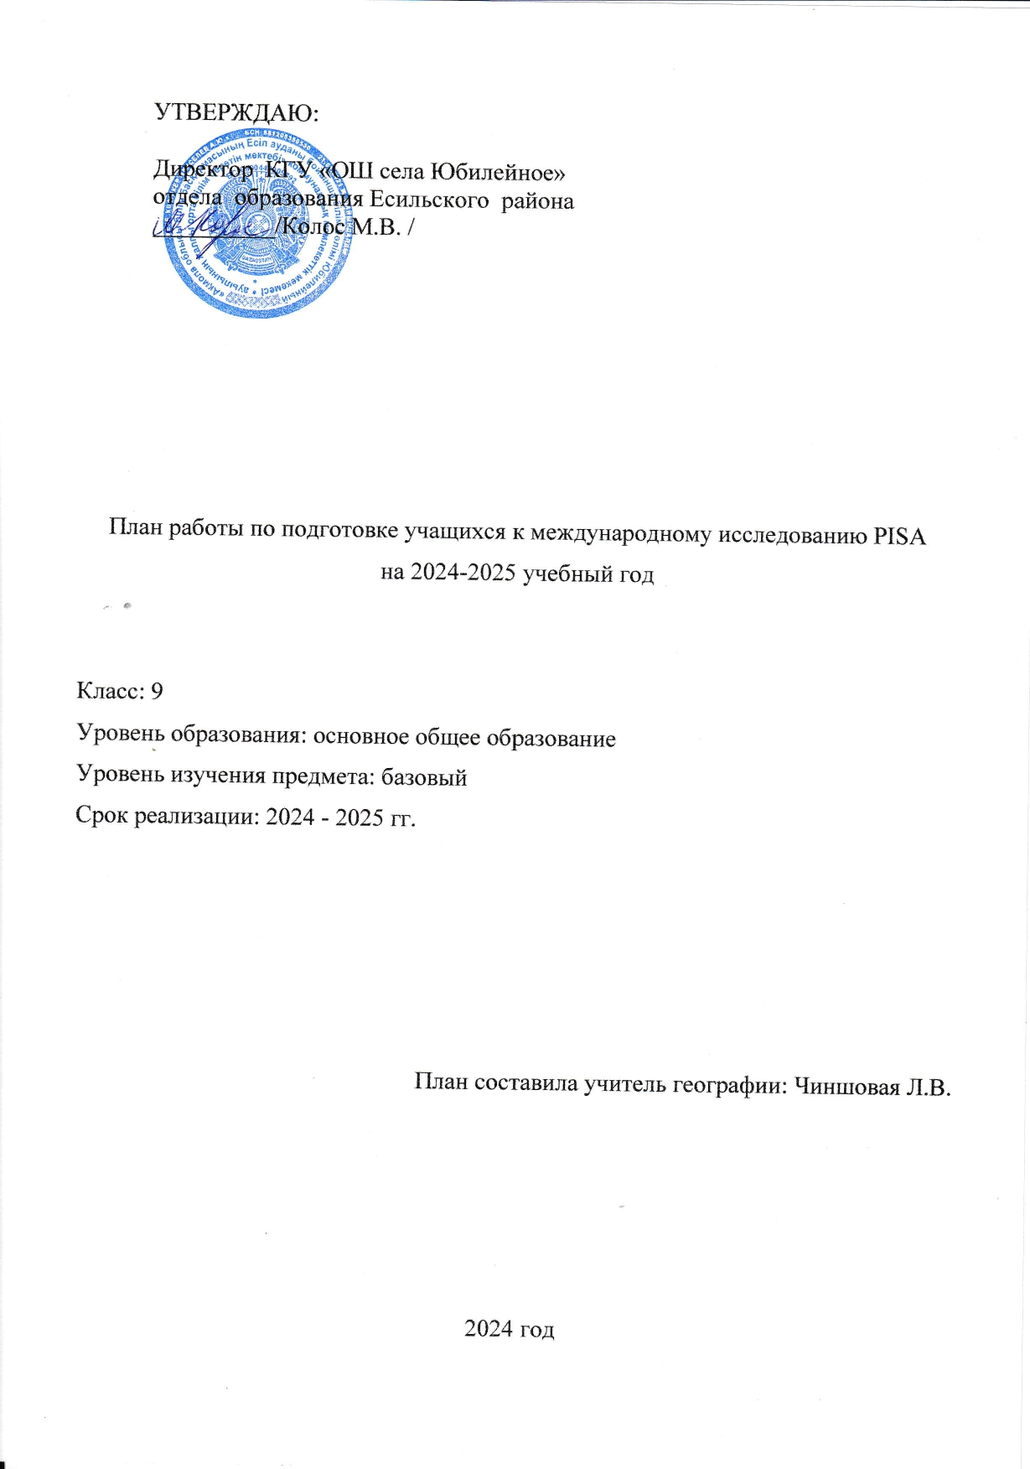
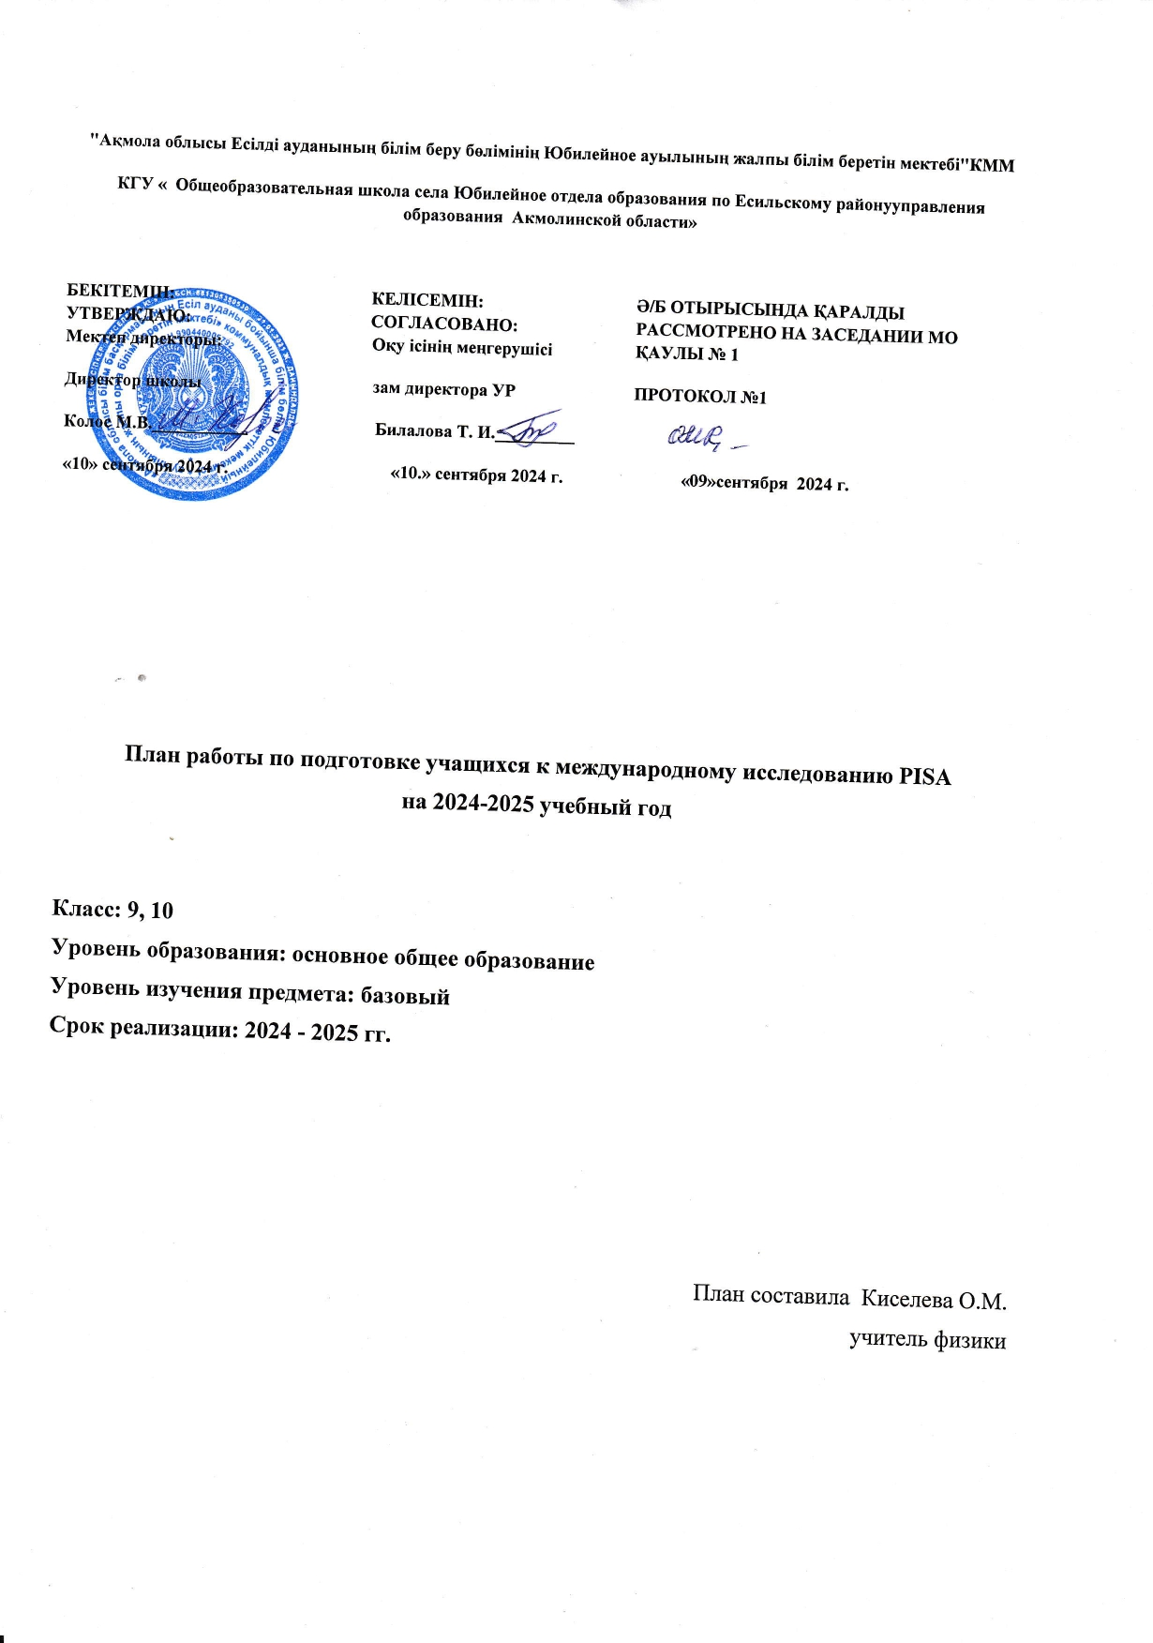
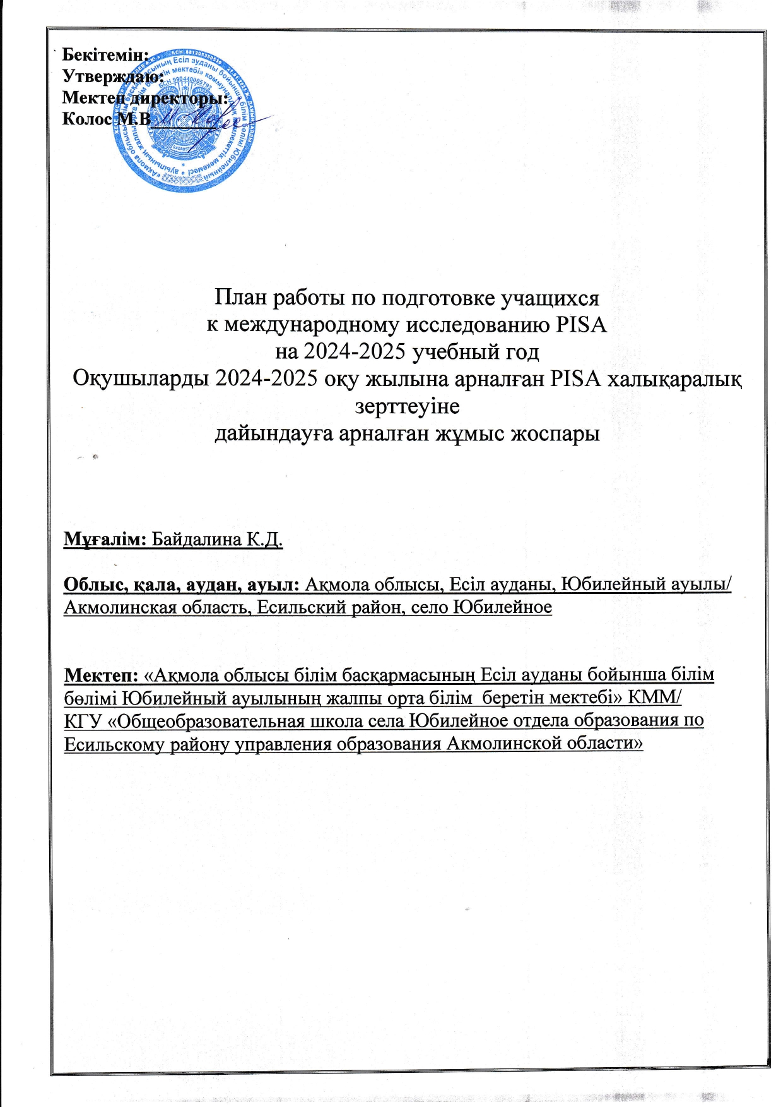

Slide 4
